Slide 1

PROYECTO PREGUNTA2
Integrantes:
Bea, David
González, Cristian
Sáez, Sebastián

Slide 2
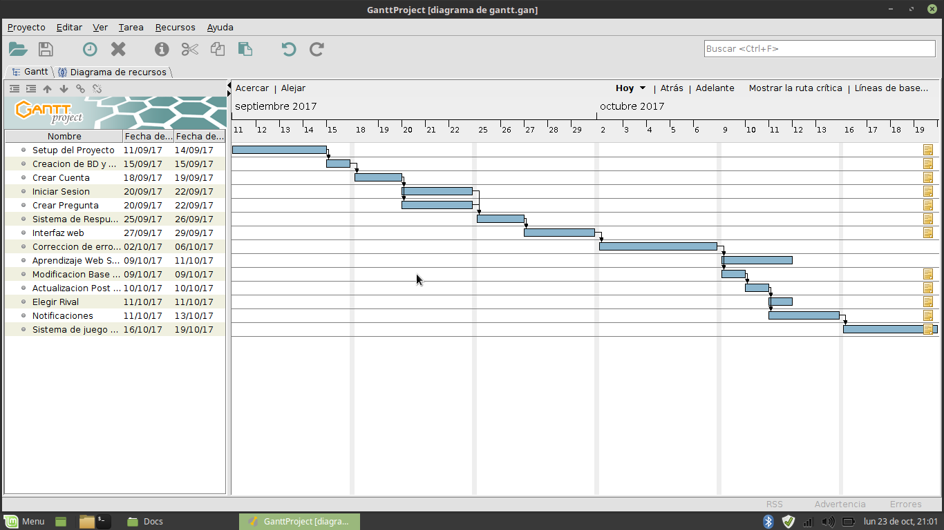
Diagrama de Gantt

Slide 3
Replanificación
Revisar estado actual.
Reorganización de código actual.
Revisar TC para reducción de clases (princip Game)
Análisis de métodos
Creación de GameHandling, Modularización.
Finalizar conexión de WS.
Reducción del impacto de cambios próximos.
Planificación de los próximos Sprints.
Adaptar modo de juego antiguo.
Implementar modo 1vs1.

Slide 4
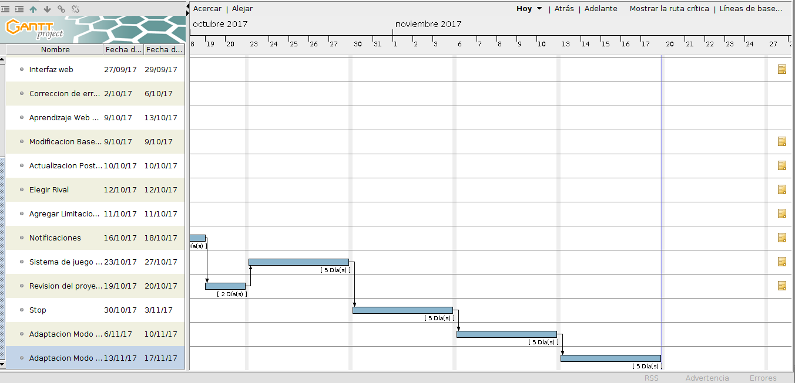
Nuevo Diagrama de Gantt

Slide 5
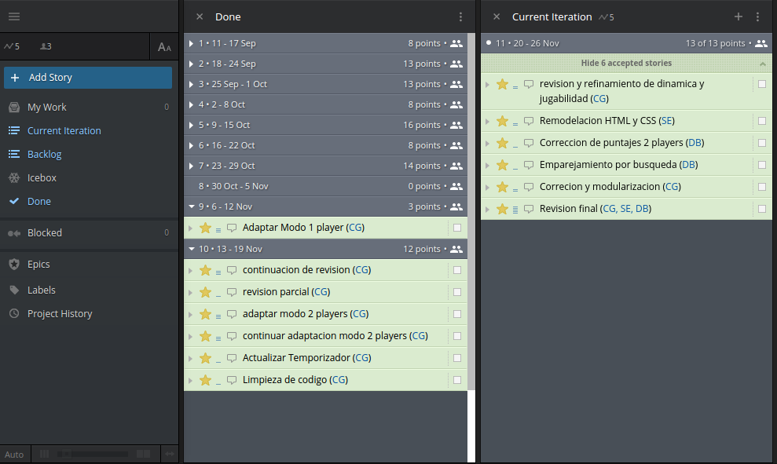
Historias de Pivotal Tracker

Slide 6
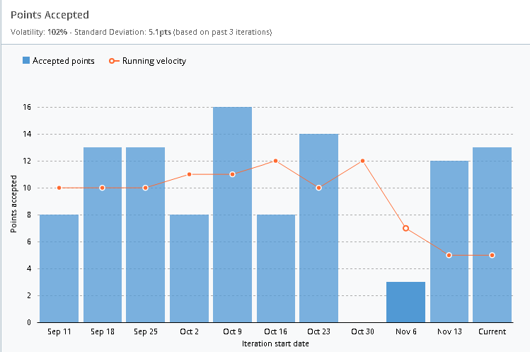
Pivotal Analytics

Slide 7
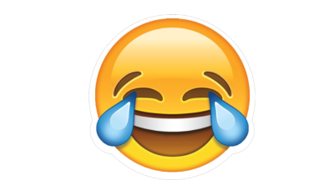
Respecto a Cambios
Donde finalizamos en la primer etapa:
Implementación juego 1 Player.
Implementación modo Admin.

Slide 8

Respecto a Cambios
Lo que se logró en esta segunda Etapa:
Mejoras en todas las Vistas de la Aplicación.
Implementación Modo de juego 1 Player (WS).
Implementación Modo de juego 2 Player (WS).
Temporizador de respuestas Para Modo 1P y Modo 2P.
Visualización de Ranking Top 5.
Implementación de Listener (Cada 16 minutos):
-Chequeo, Borrado de Partidas iniciadas:
(2 Días).
Sumatoria de Puntajes al Ganador.
Chequeo, Borrado de Invitaciones sin aceptar
Limitación de Partidas (4 Partidas simultáneamente).
Emparejamientos:
-Modo Random.
-Modo Búsqueda de Usuario.

Slide 9

Respecto a Cambios
Lo que nos hubiese gustado implementar:
Host del sistema en Heroku
Implementación de invitaciones con WS
Modo rechazo de invitaciones
Otros modos de juego.
- Selección de las preguntas de nuestro contrincante

Slide 10
Conclusiones

